Slide 1
RAZSTAVA 5. LIKFEST ART CENTER PIONIRSKEGA DOMA od 13. 3. do 25. 3. 2020 OŠ Jožeta Moškriča, OŠ Nove Jarše in OŠ Sostro
od ucitelj

Slide 2
Iz OŠ Jožeta Moškriča razstavljajo svoja dela:
7. RAZRED
Din
Monika
Tijana
Pia Kristina
Andrey P.
6. RAZRED
Katarina
Sara K. K.
Tina G.
Nikola
Naja
9. RAZRED
Tita
Vanessa
Manca L.
Sanja
Edis
Andrea
Petra
Manca K.
Jernej
8. RAZRED
Antonio
Marko
Jaka
Kaja
Martin
Kristina
Benjamin N.
in Nal Luka
Elma, Ana Marija in
Sara A.
5. RAZRED
Cristian
Sara Š.
Kajtan

Slide 3
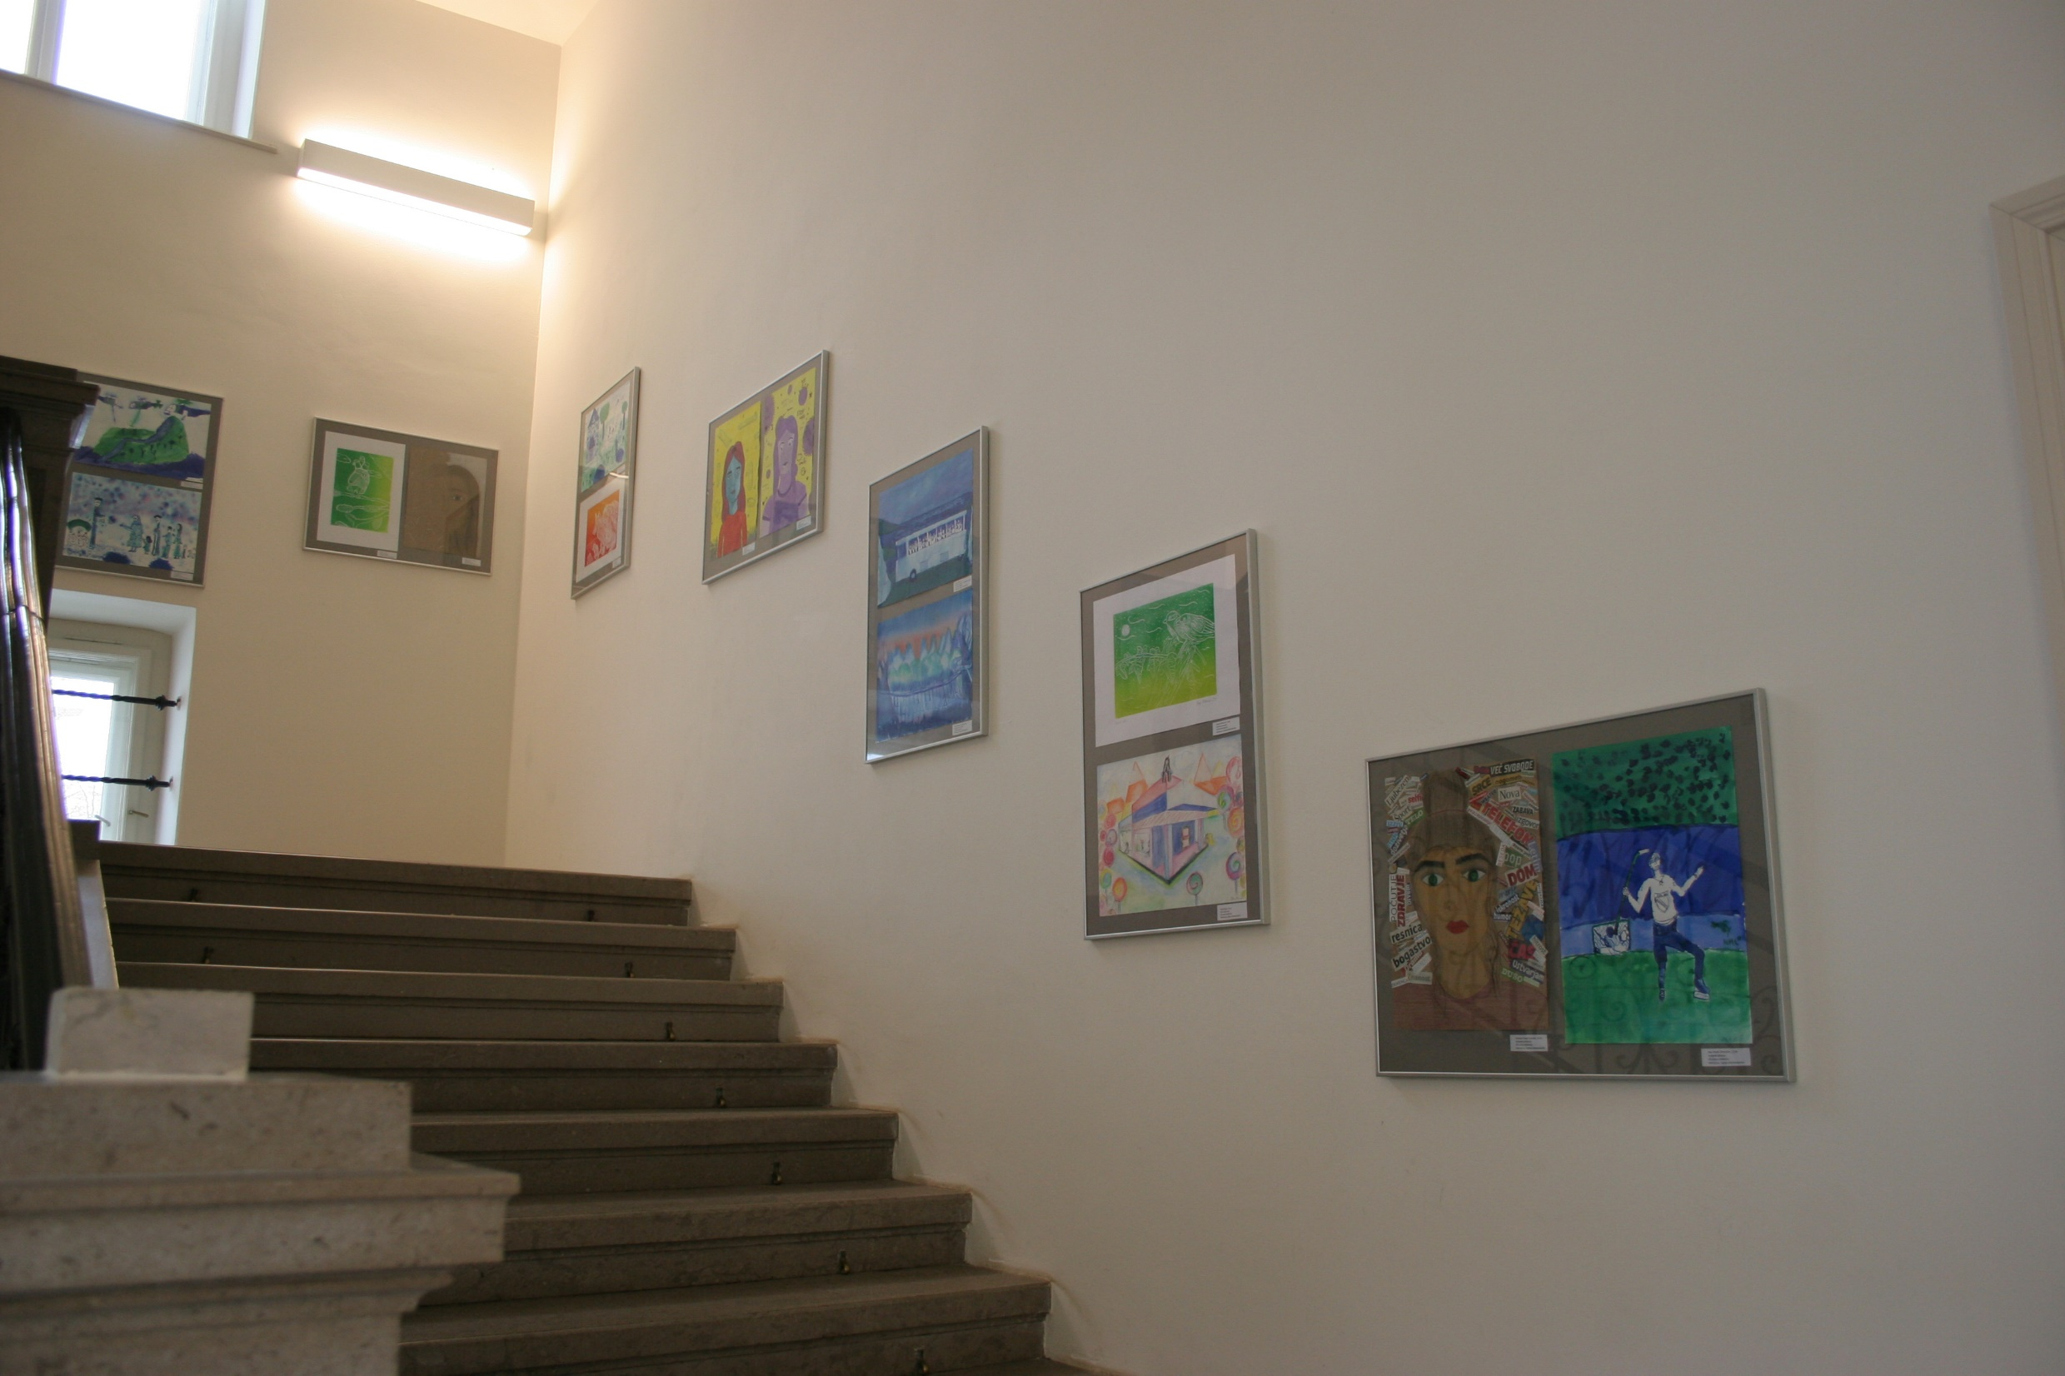

Slide 4
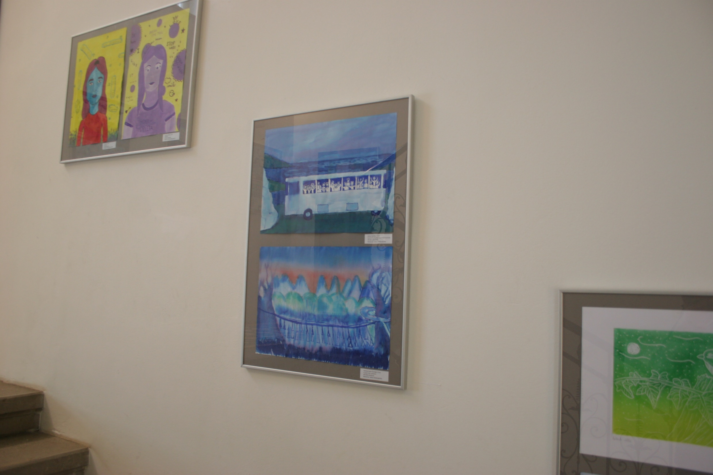

Slide 5
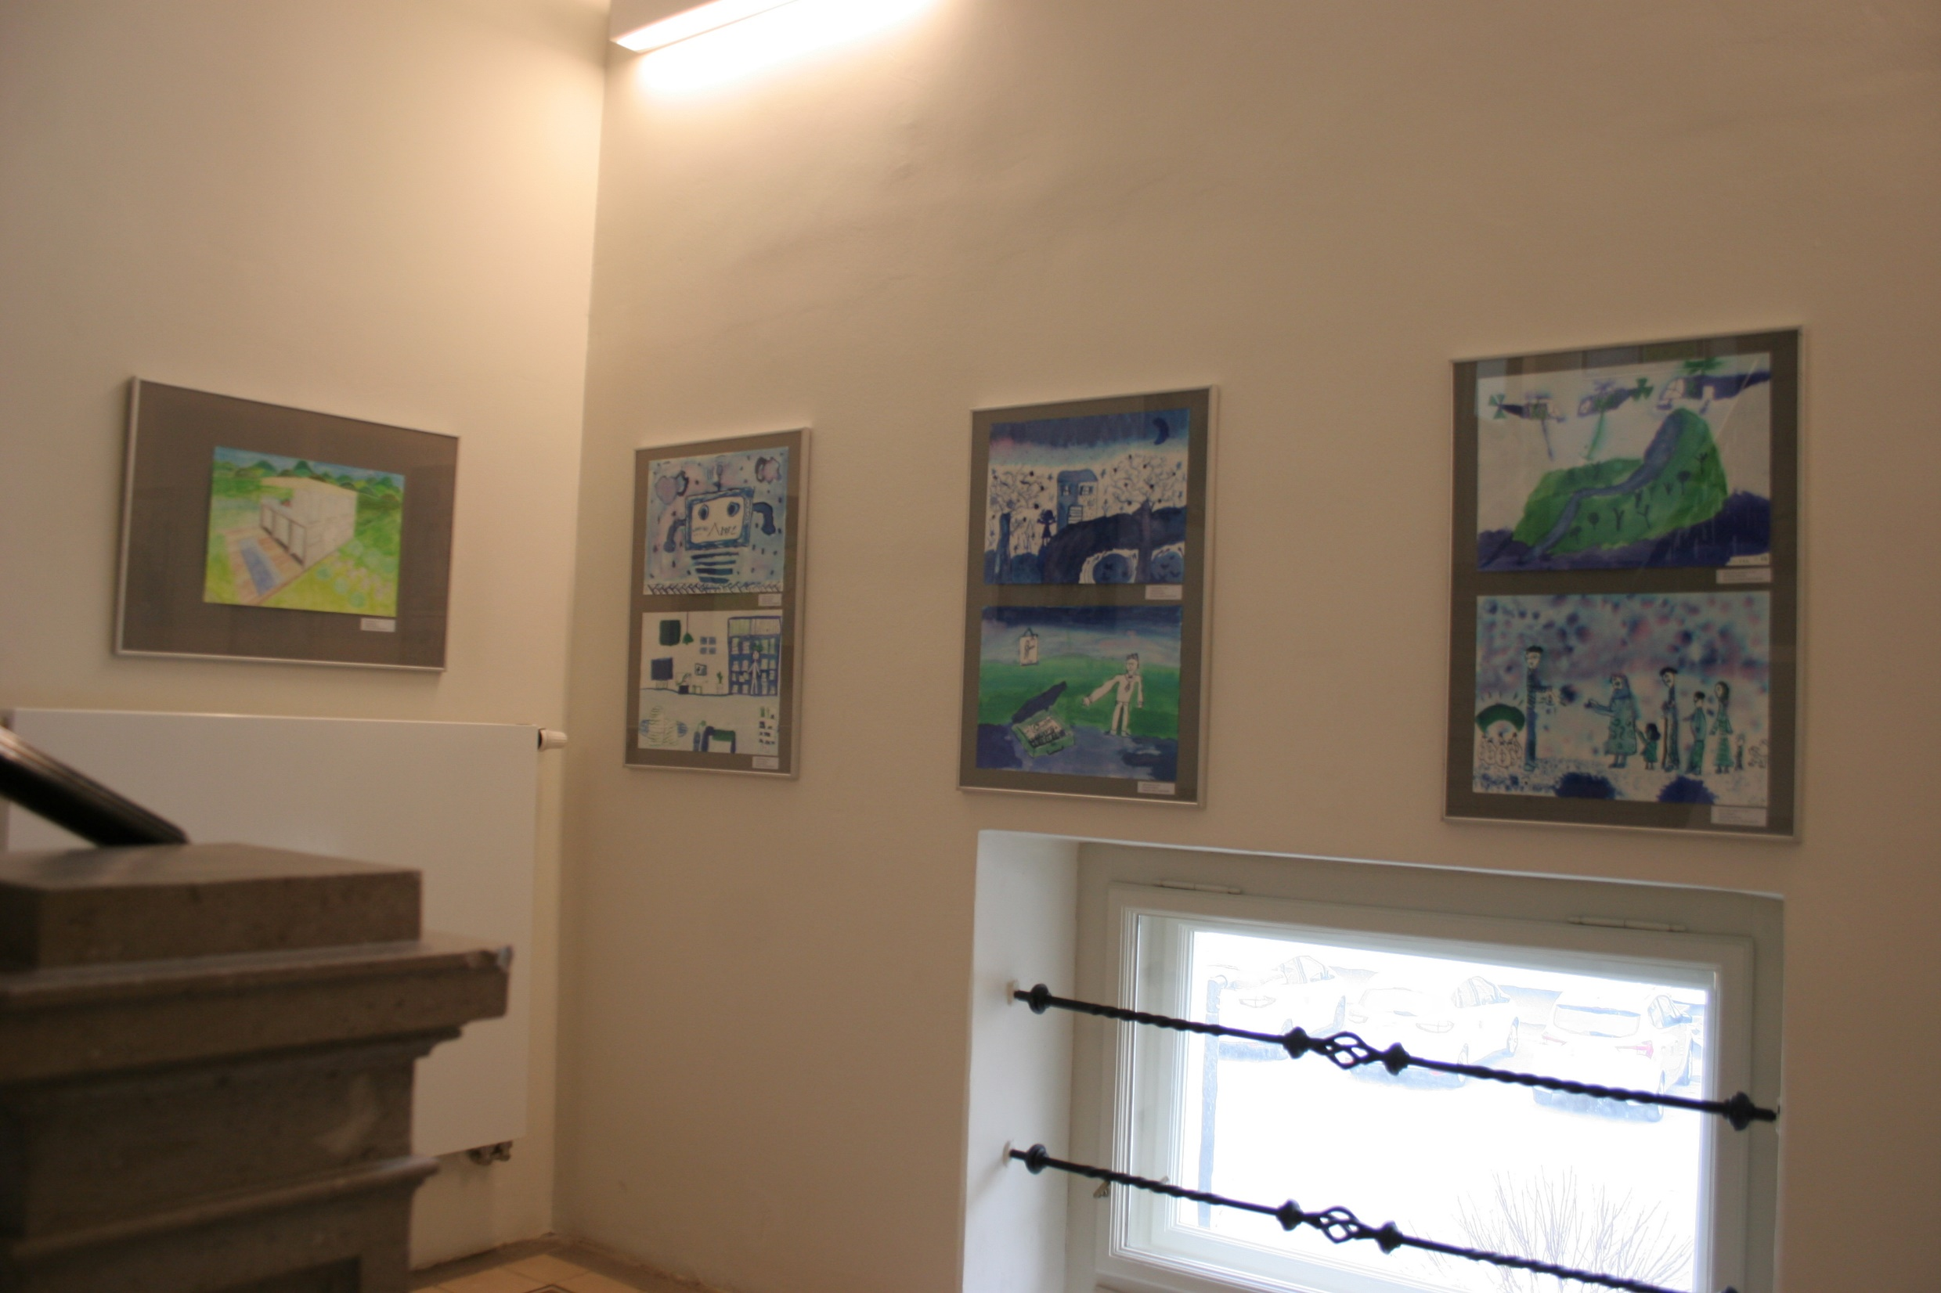

Slide 6
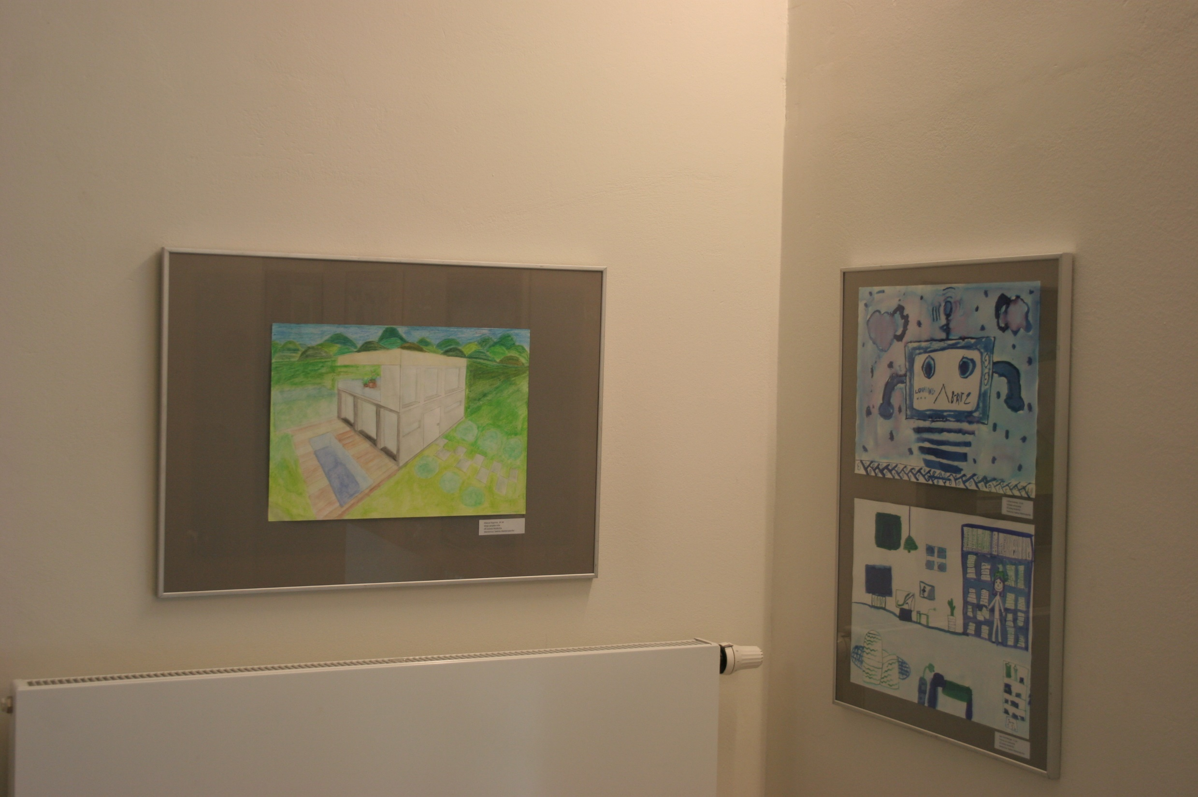

Slide 7
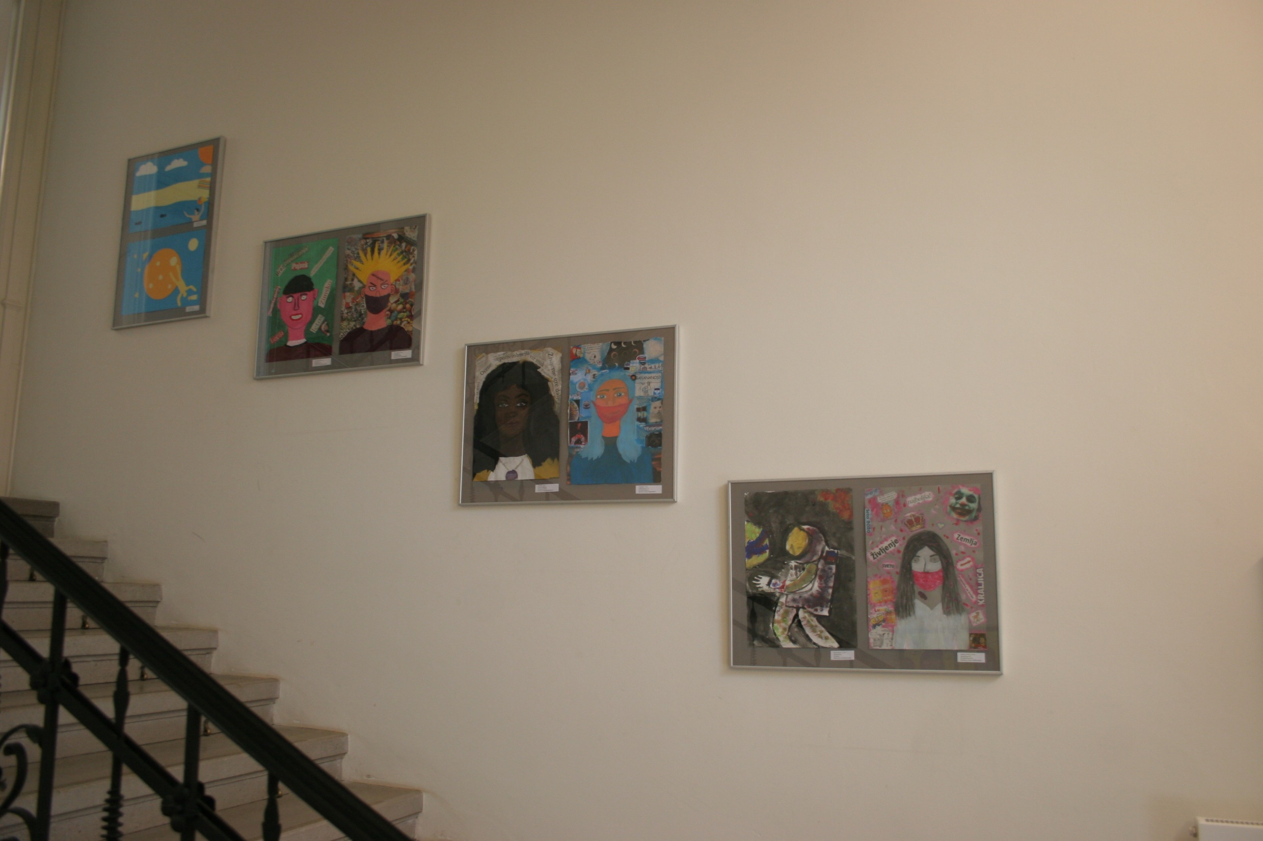

Slide 8
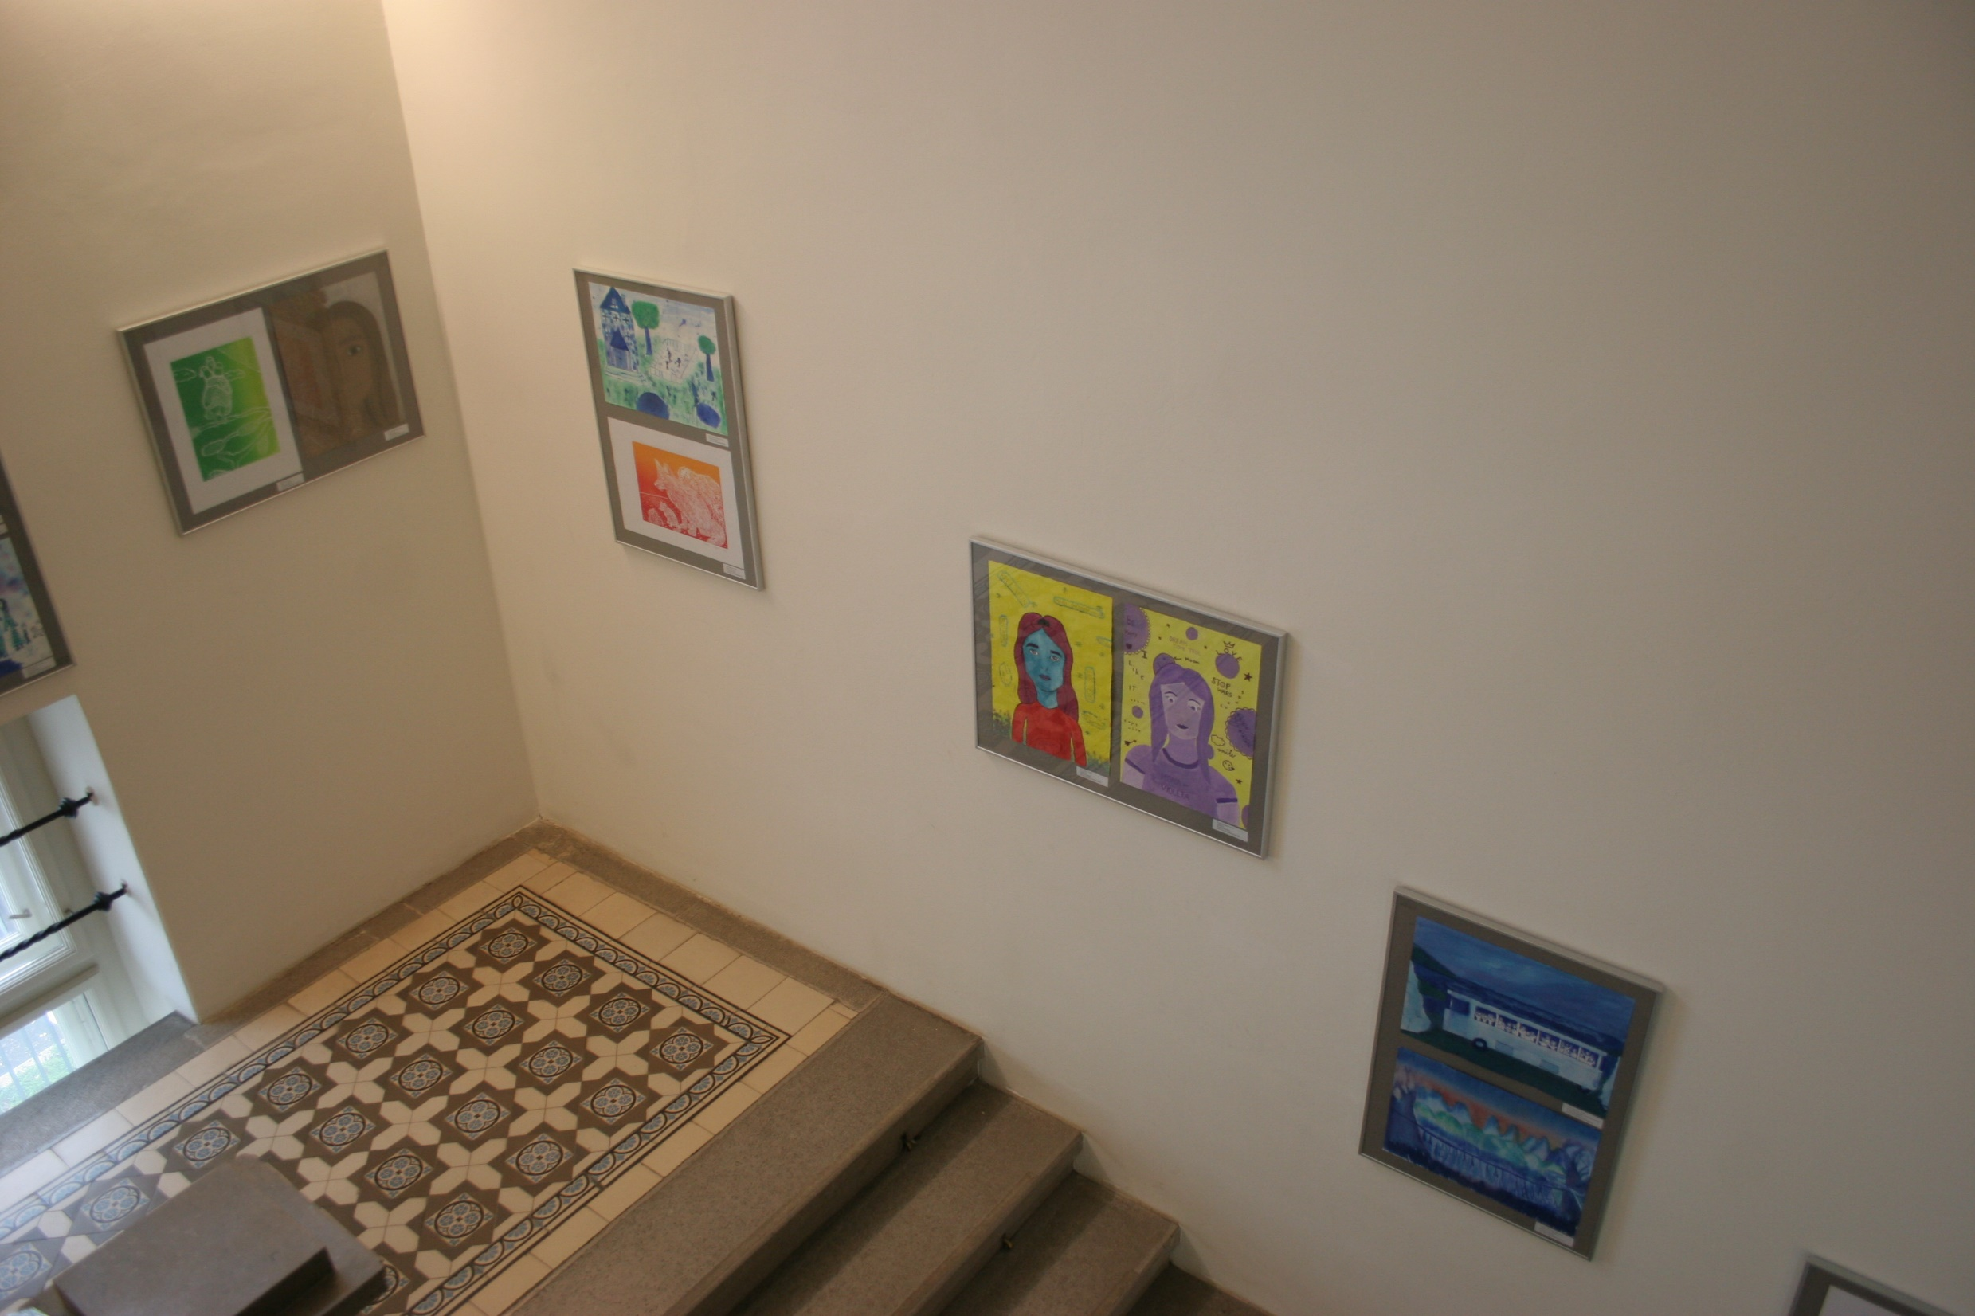

Slide 9
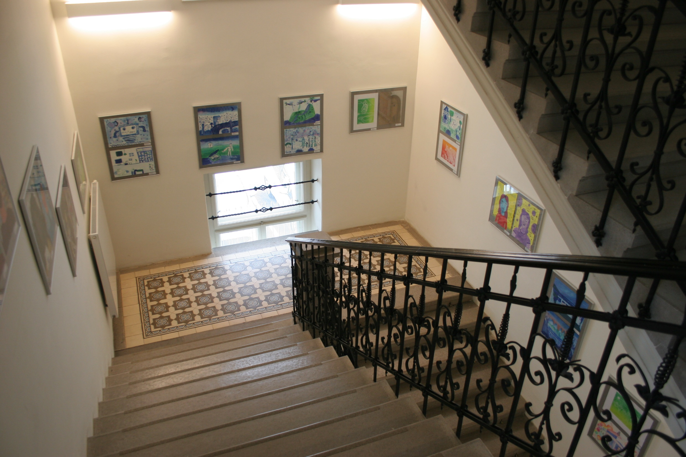

Slide 10
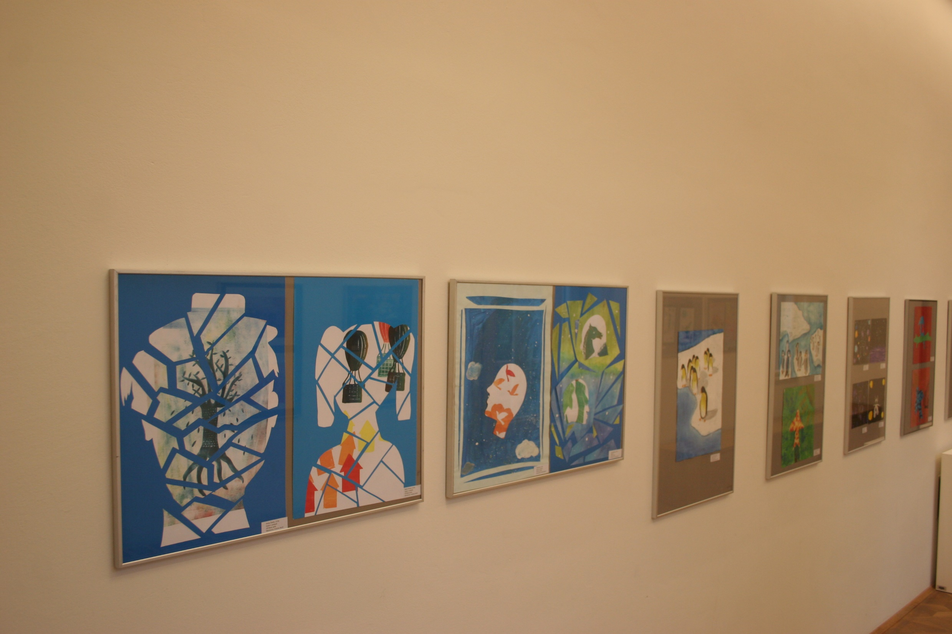

Slide 11
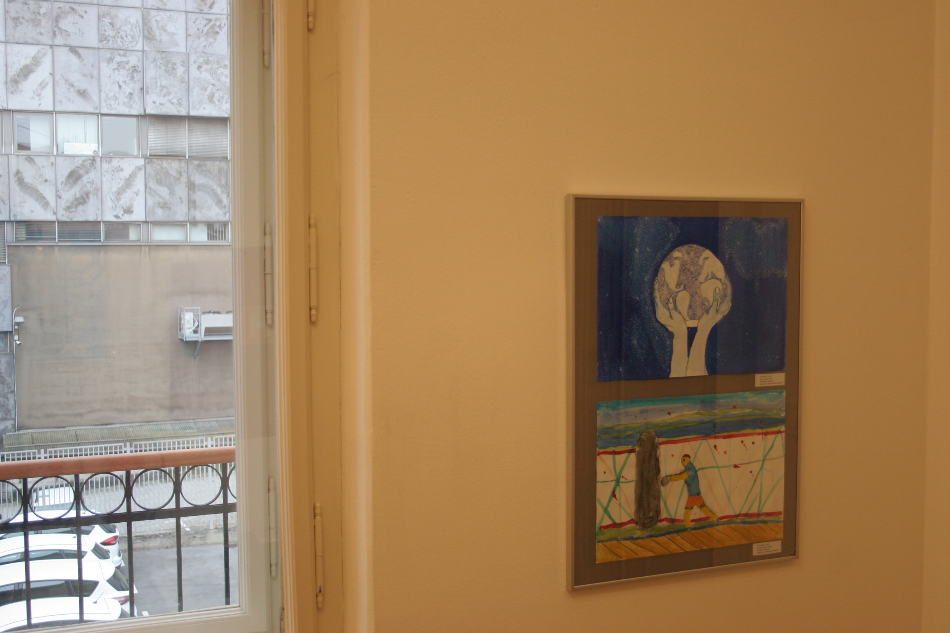

Slide 12
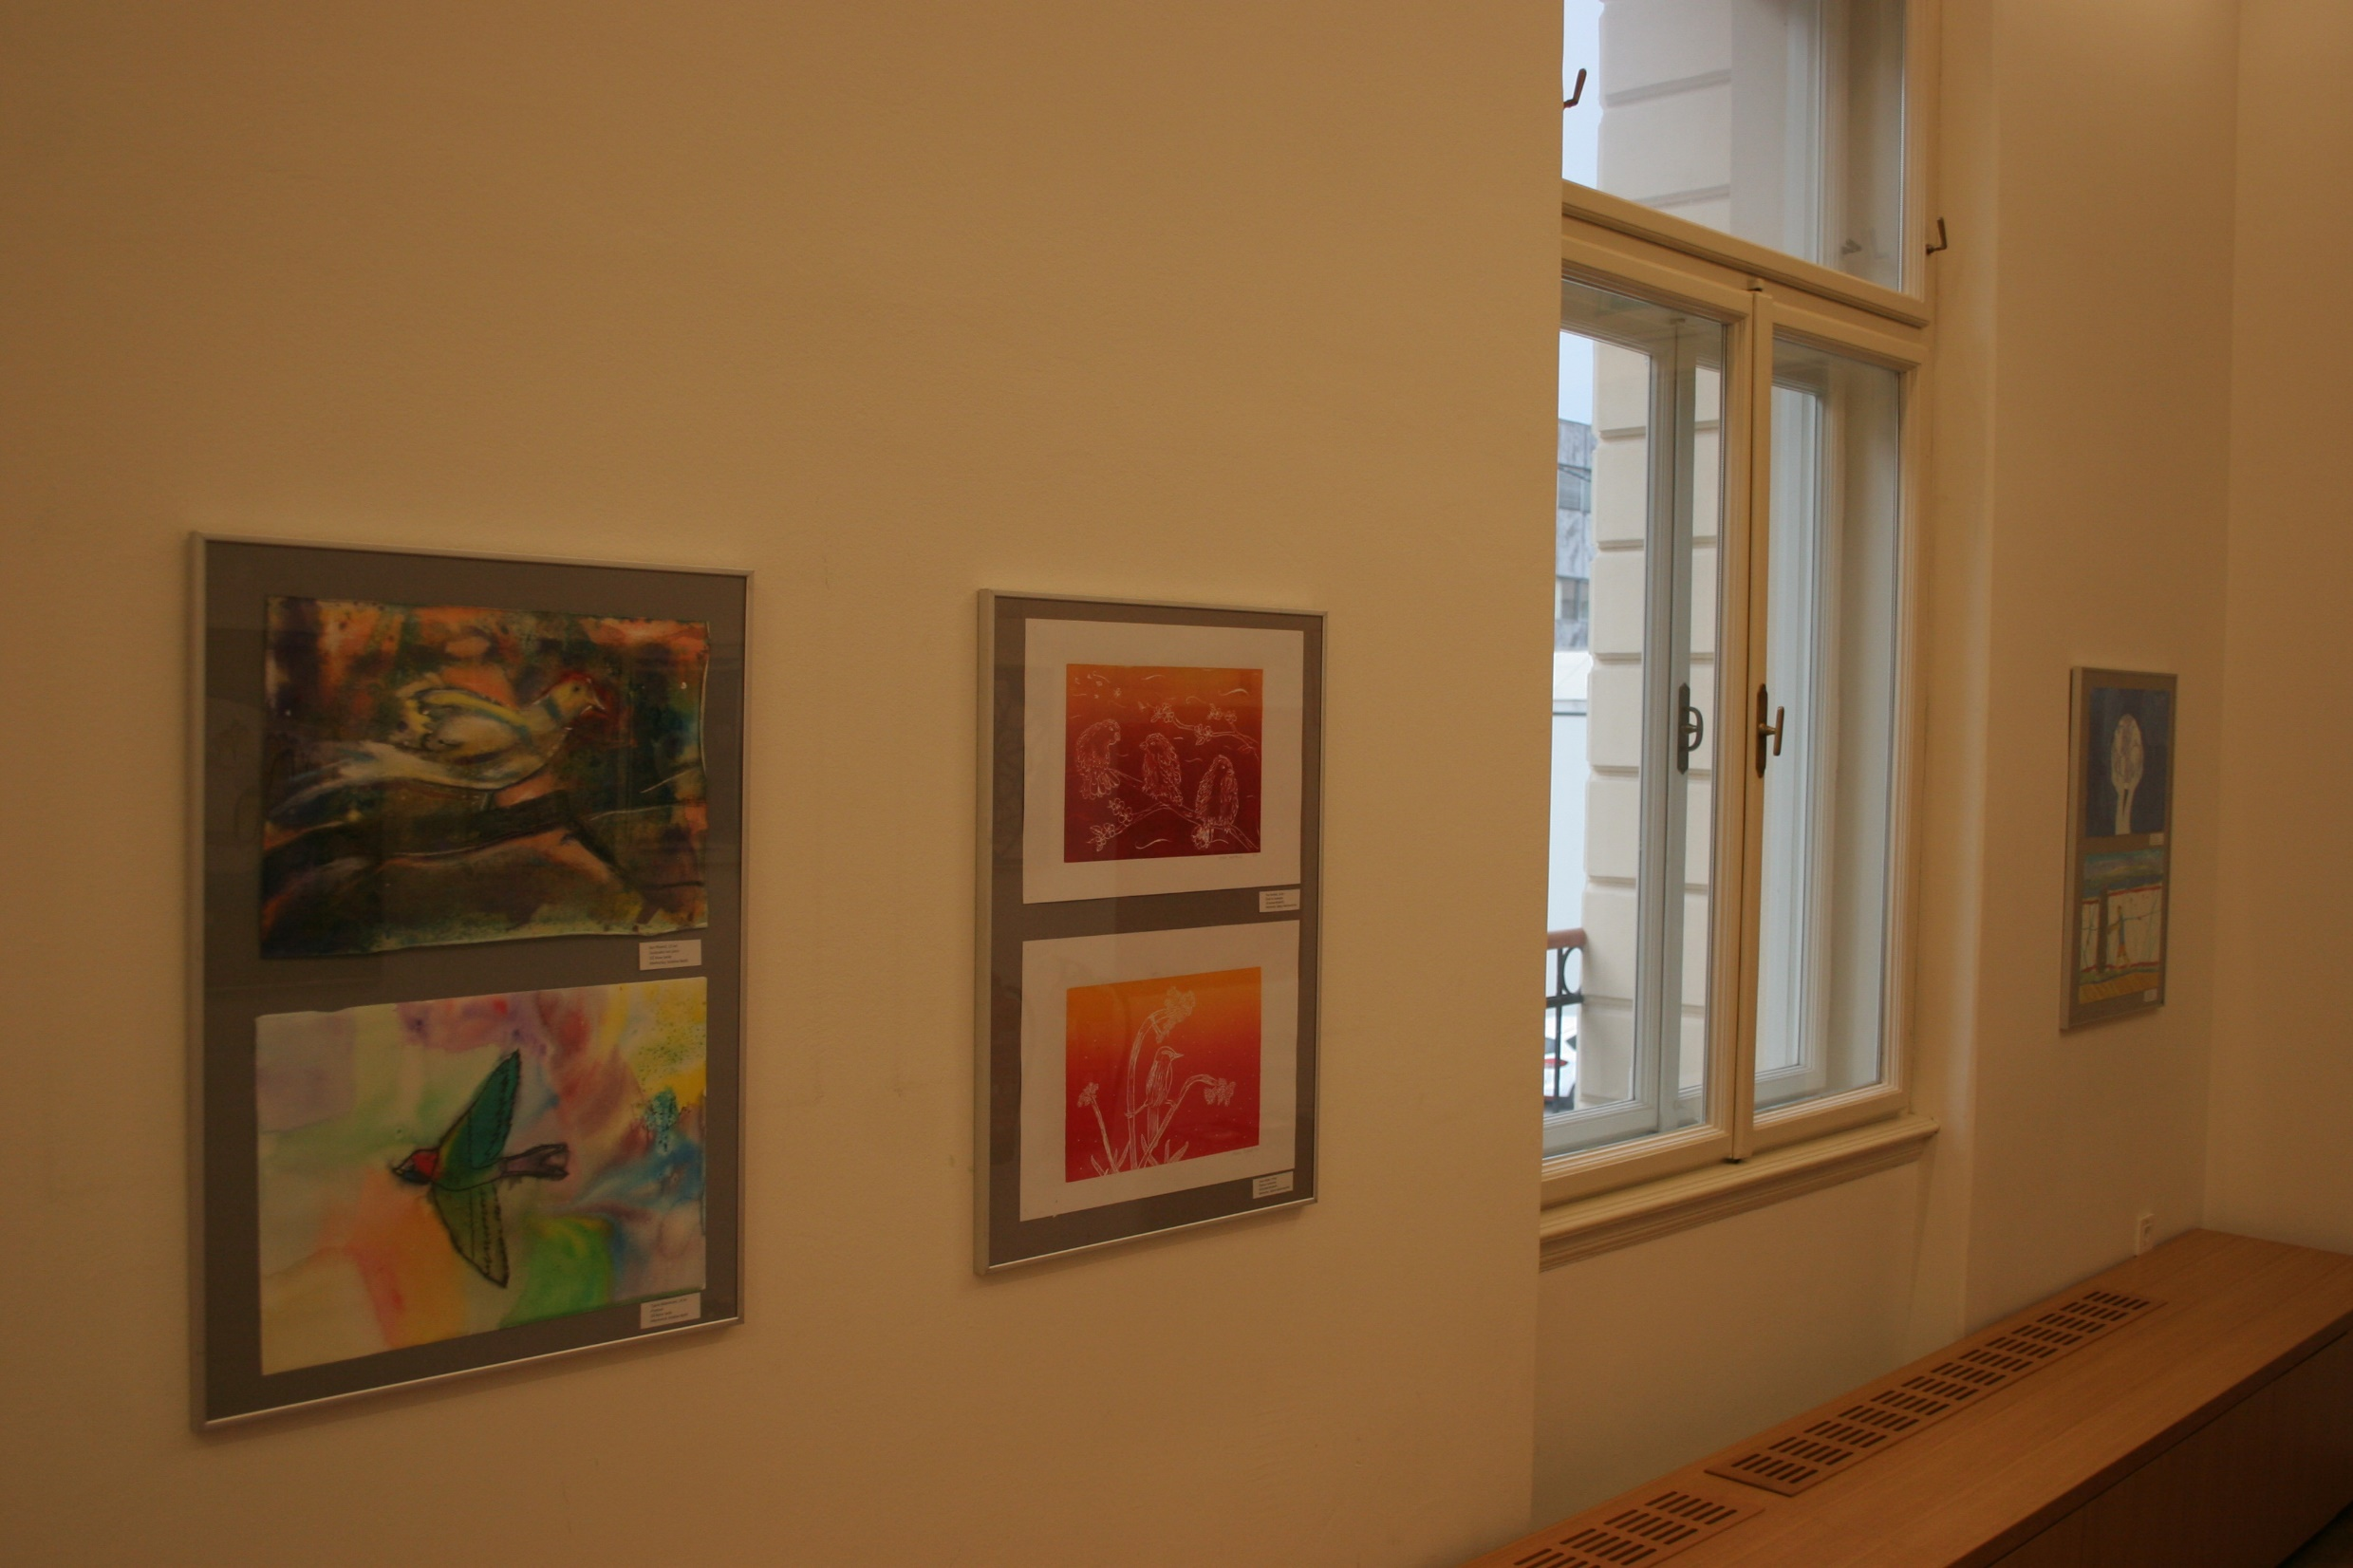

Slide 13
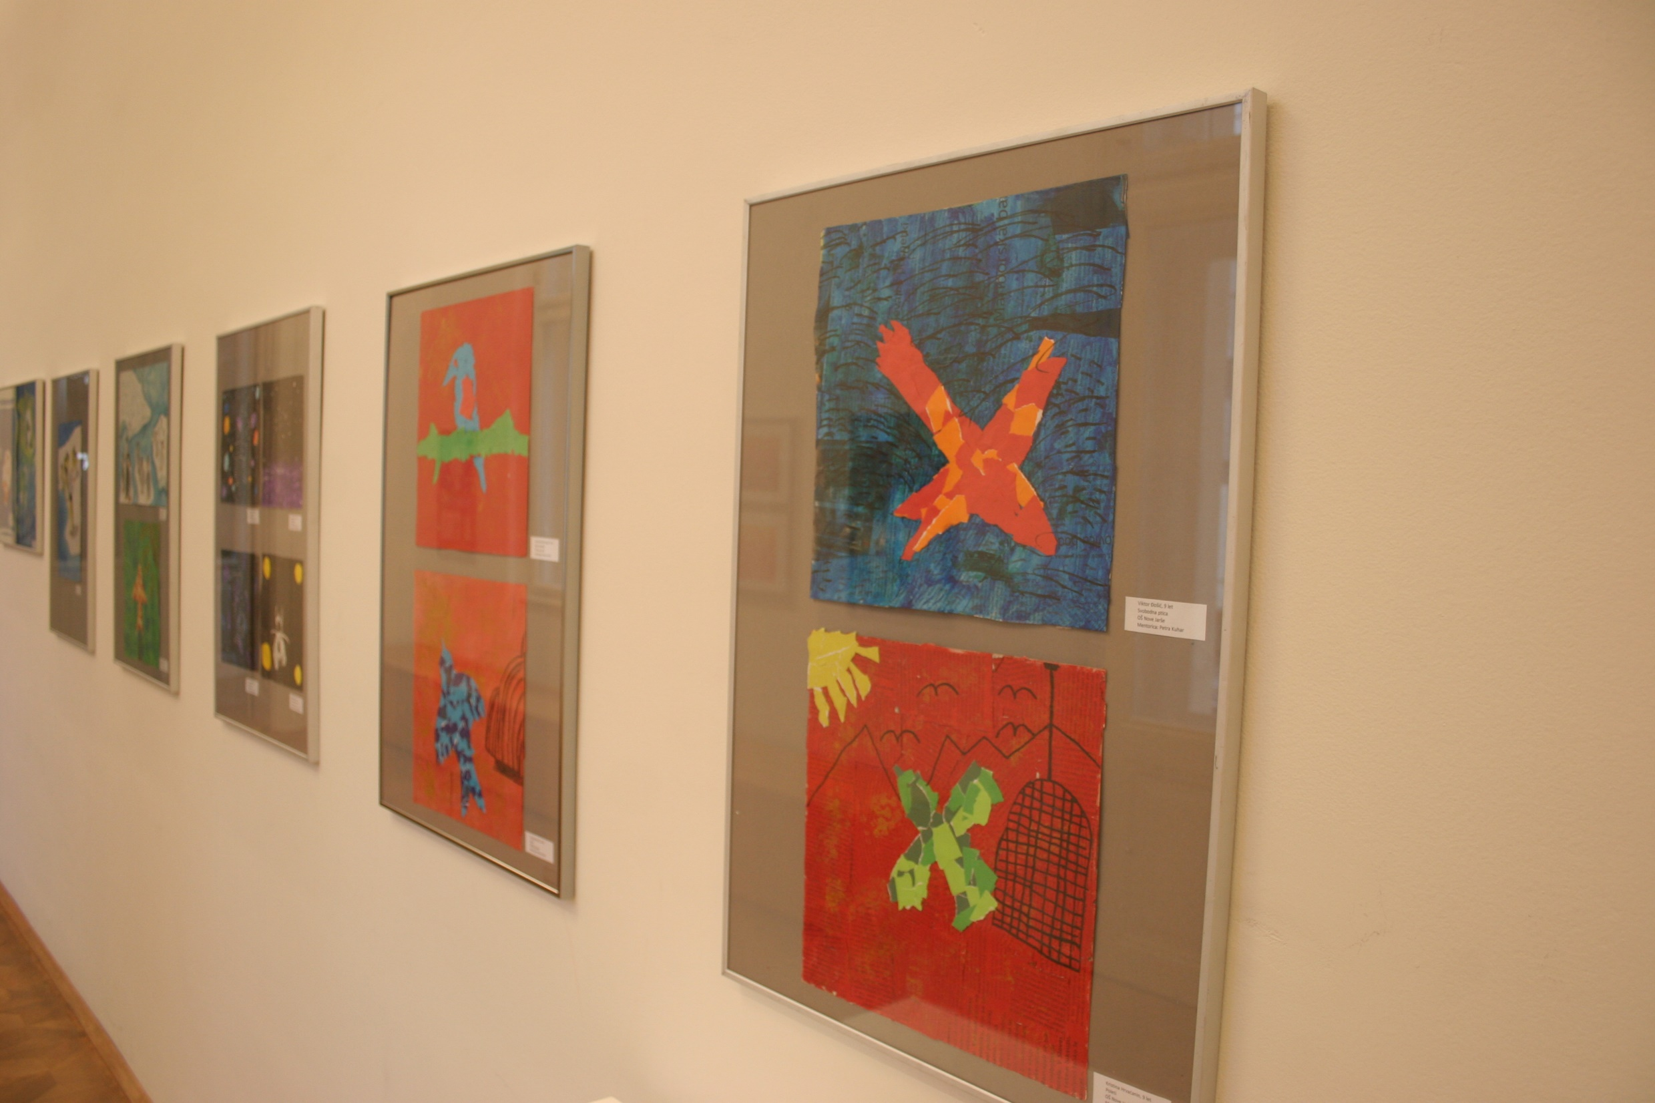

Slide 14
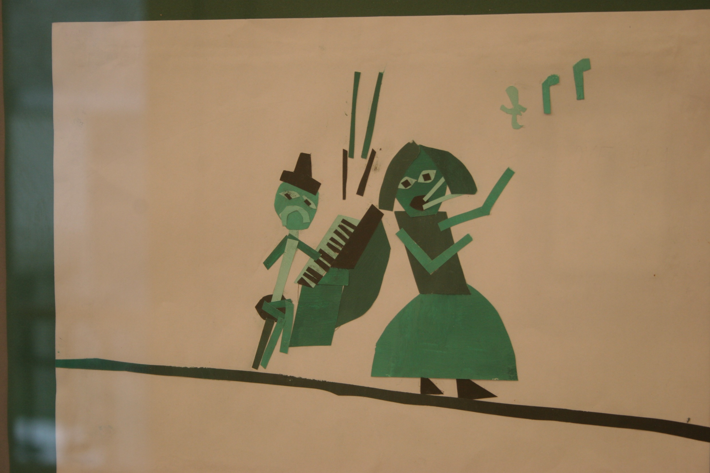

Slide 15
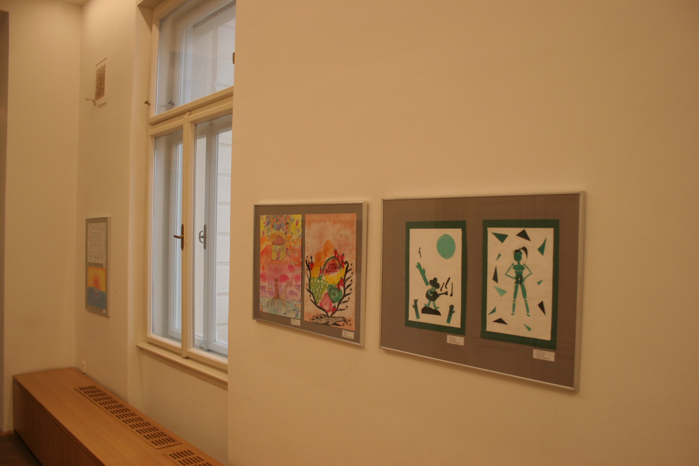

Slide 16
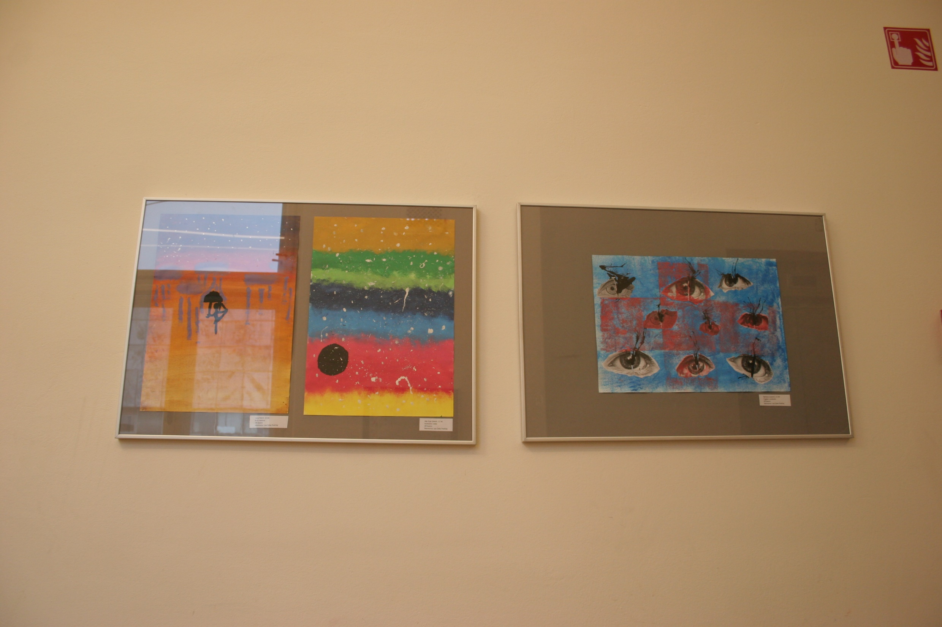

Slide 17
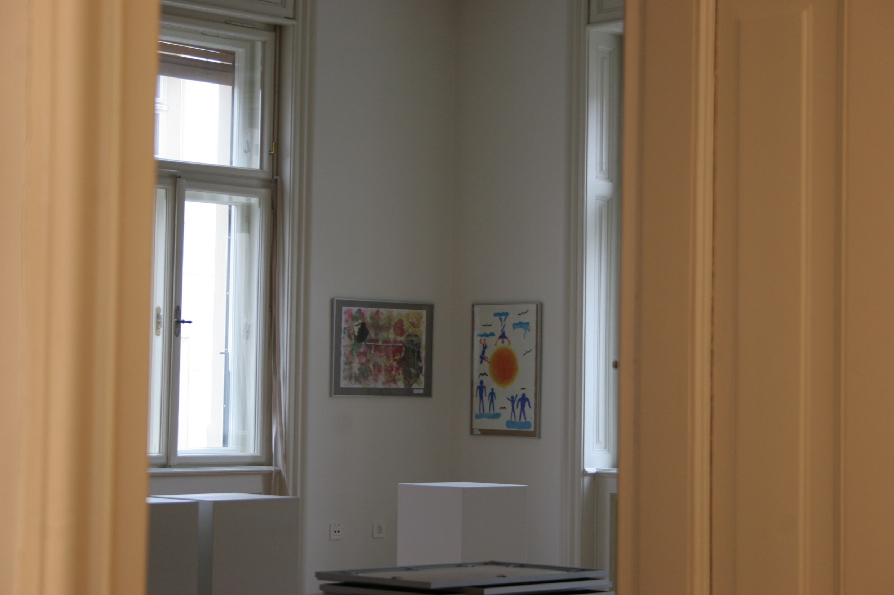

Slide 18
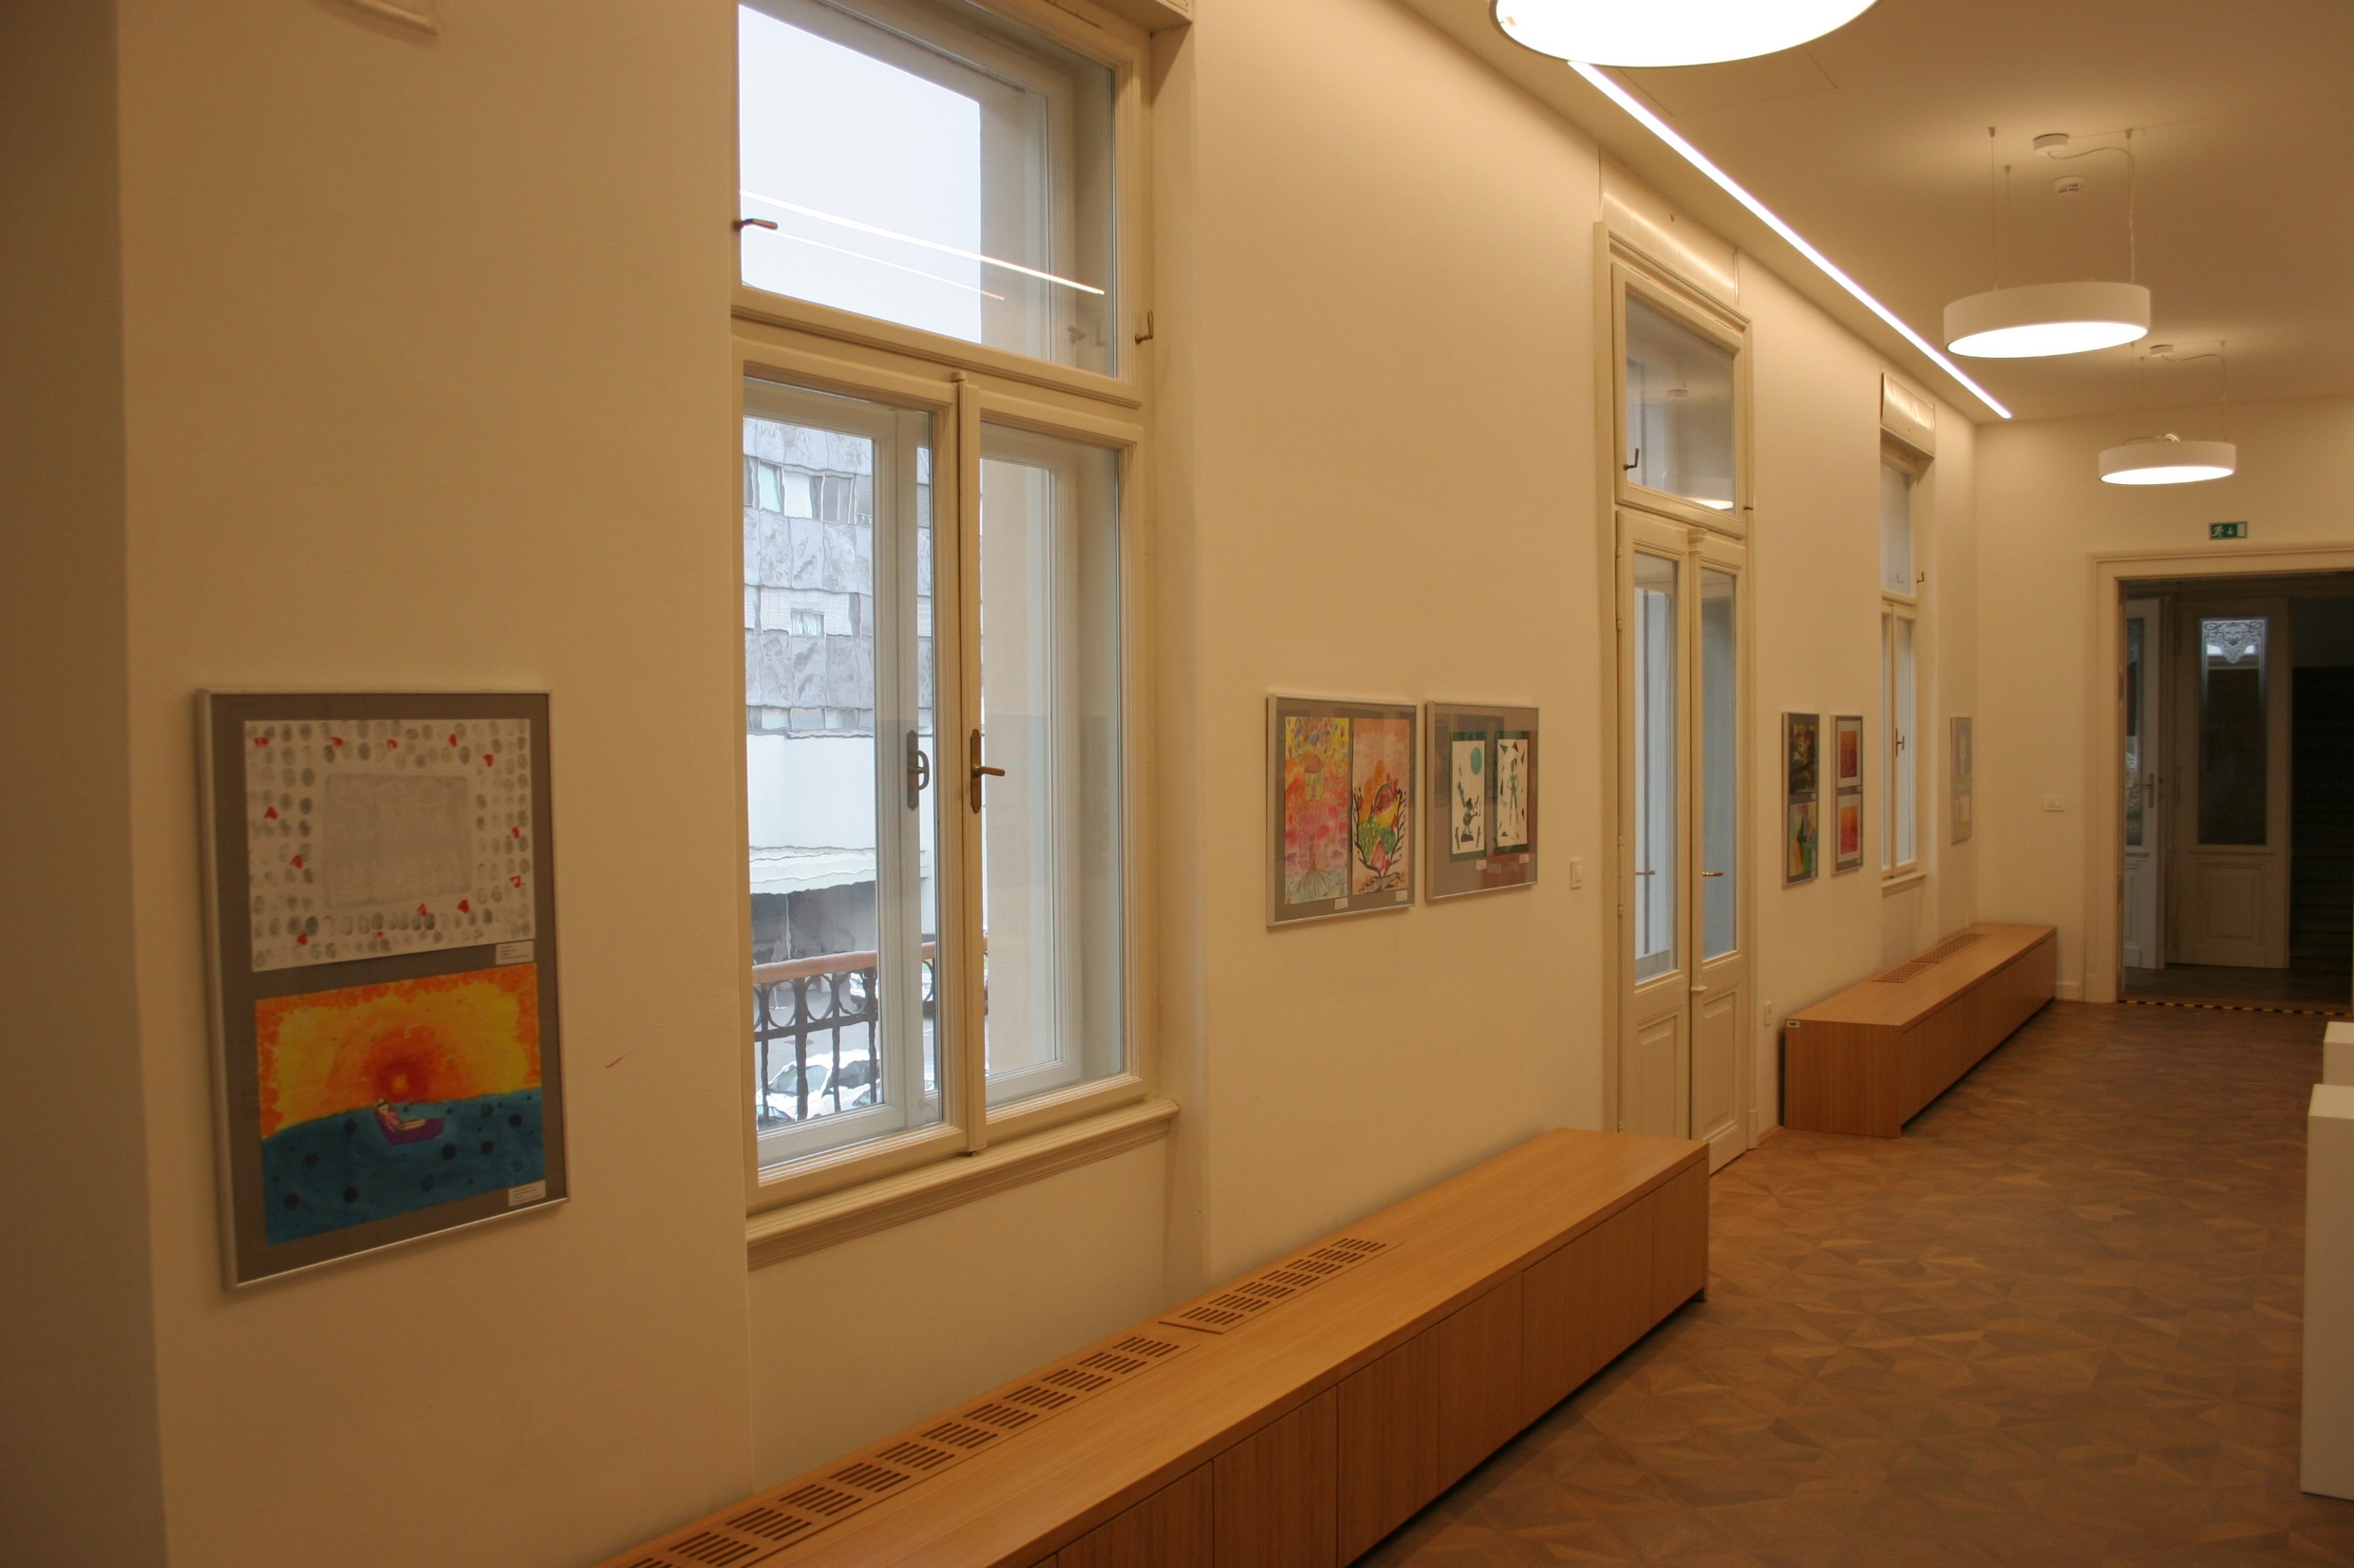

Slide 19
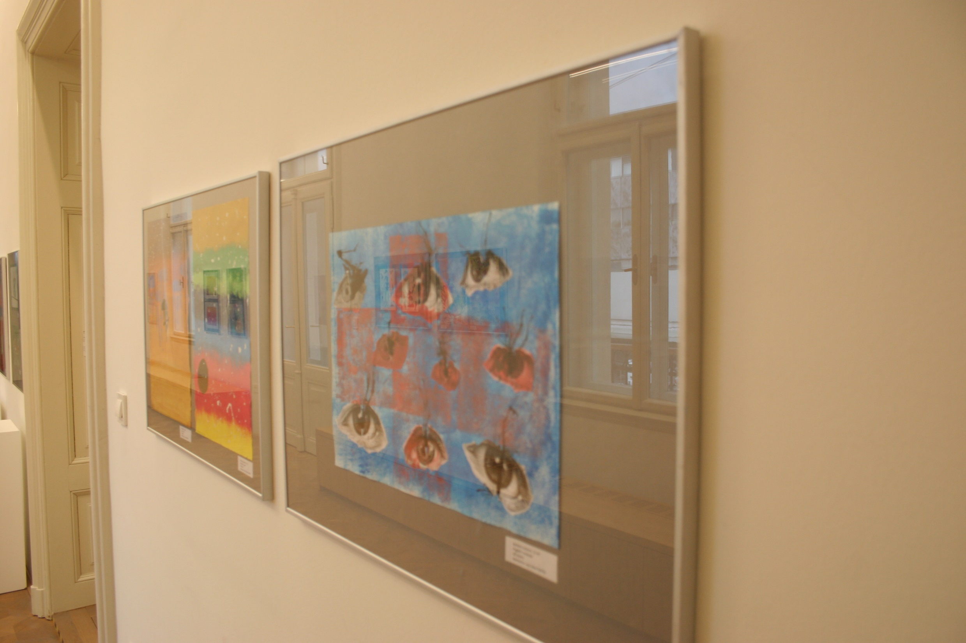

Slide 20
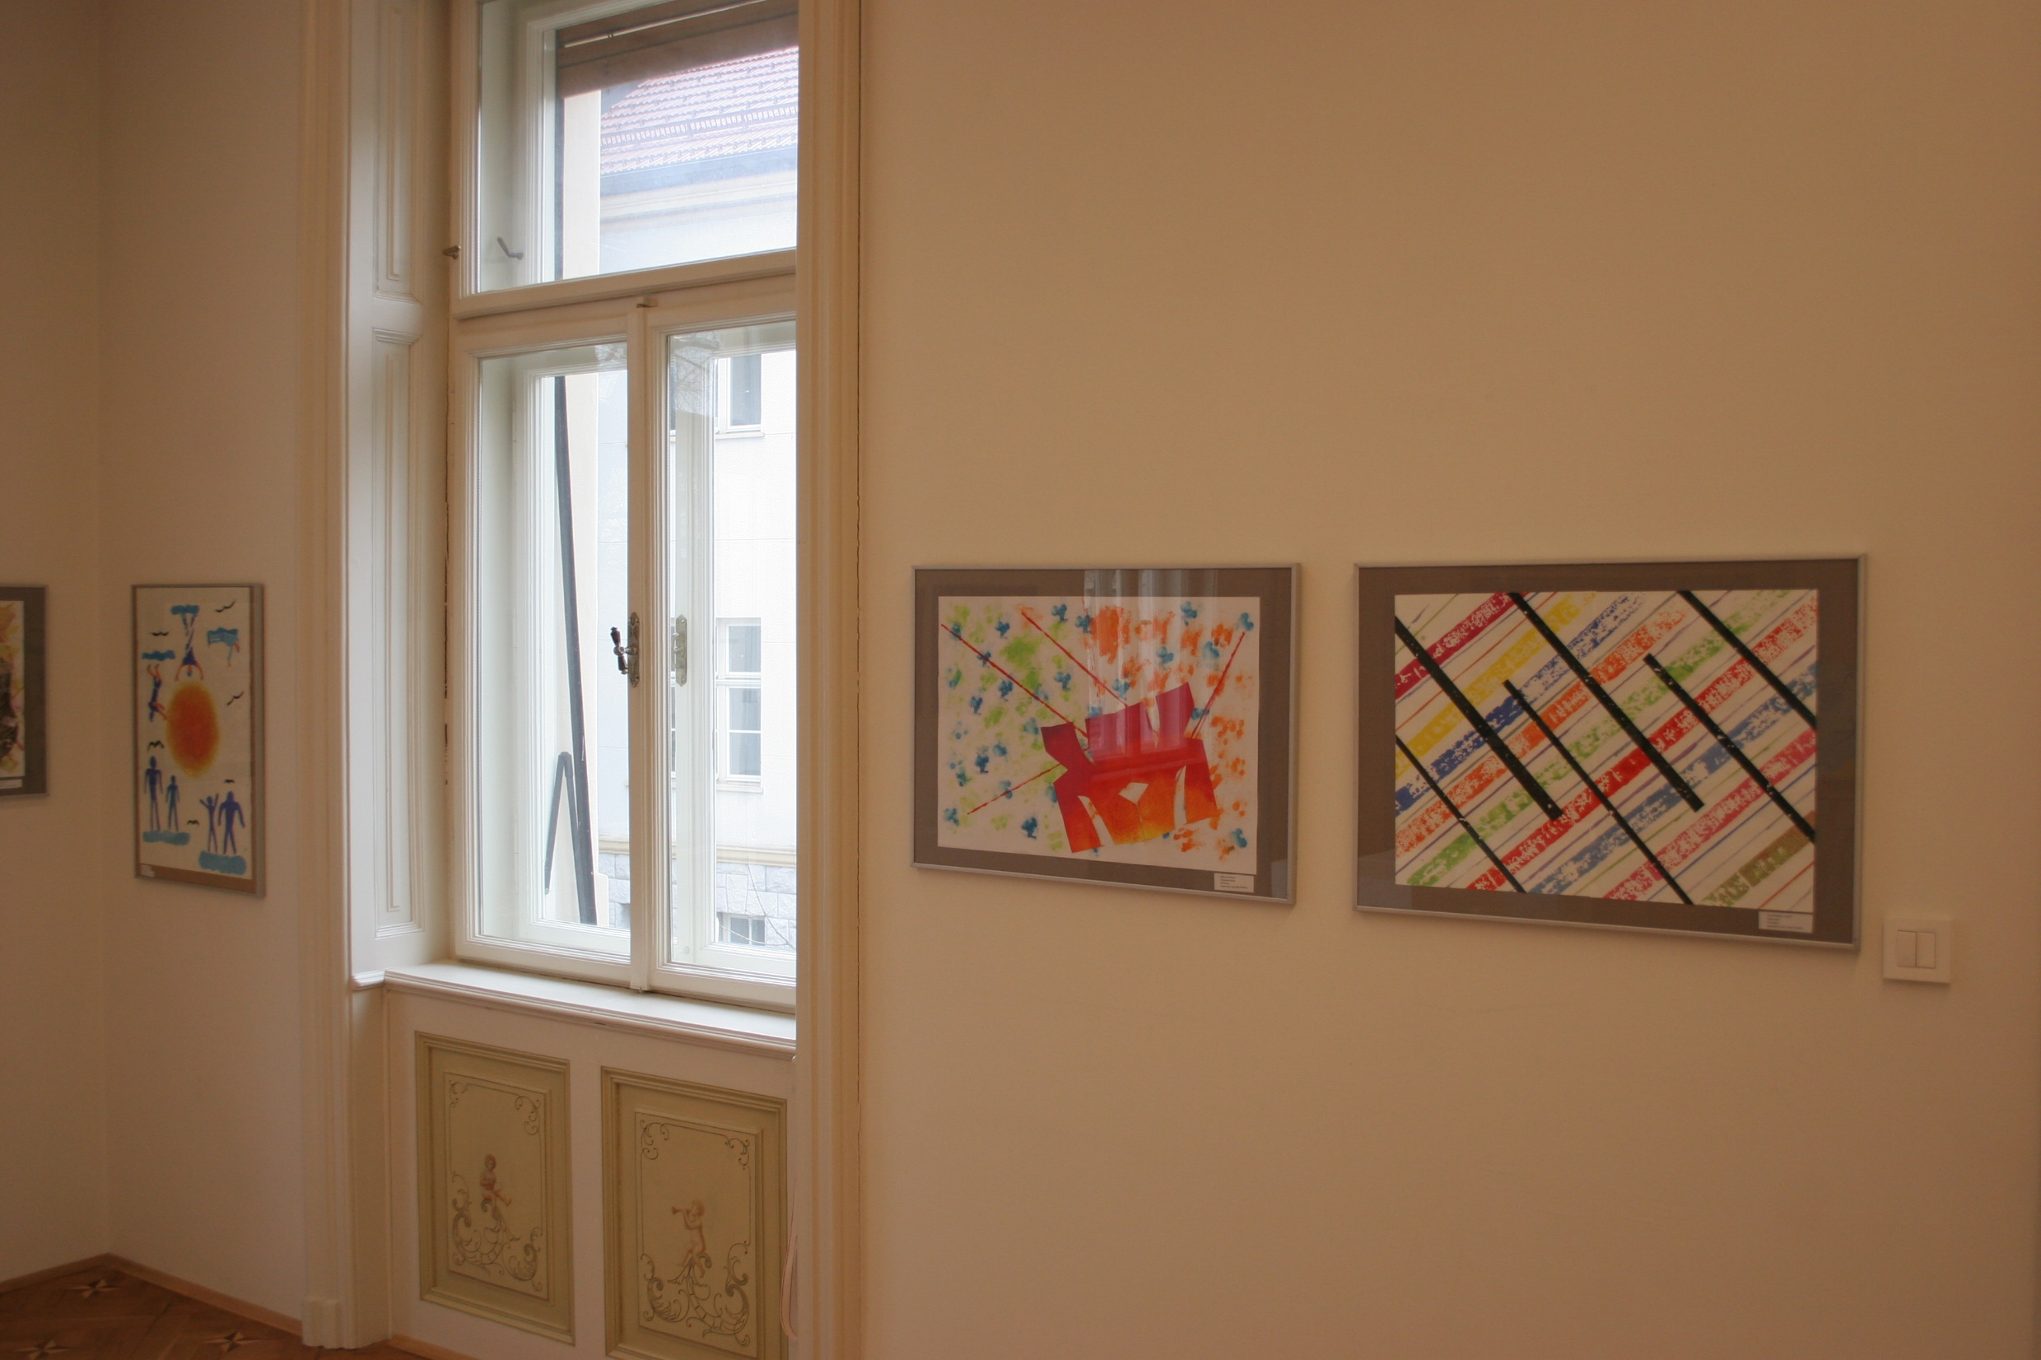

Slide 21
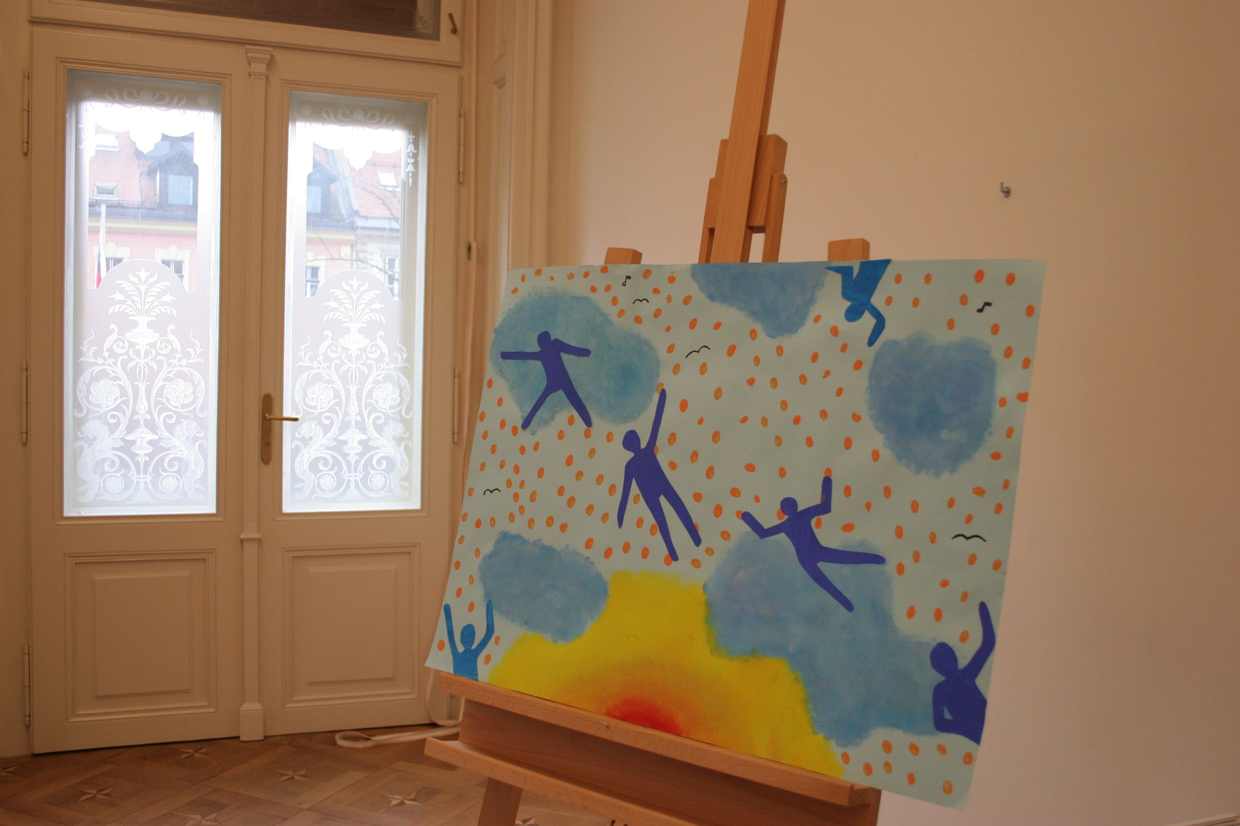

Slide 22
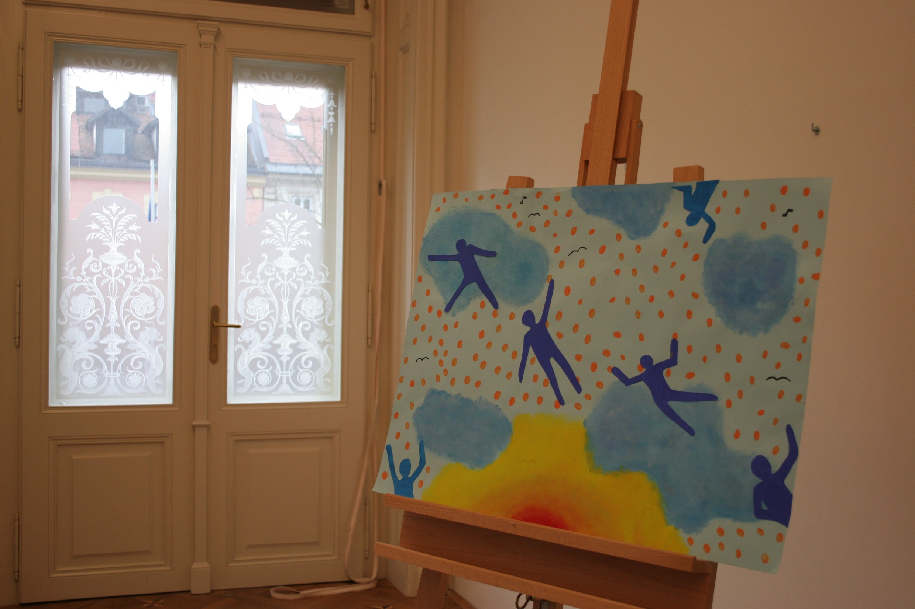

Slide 23
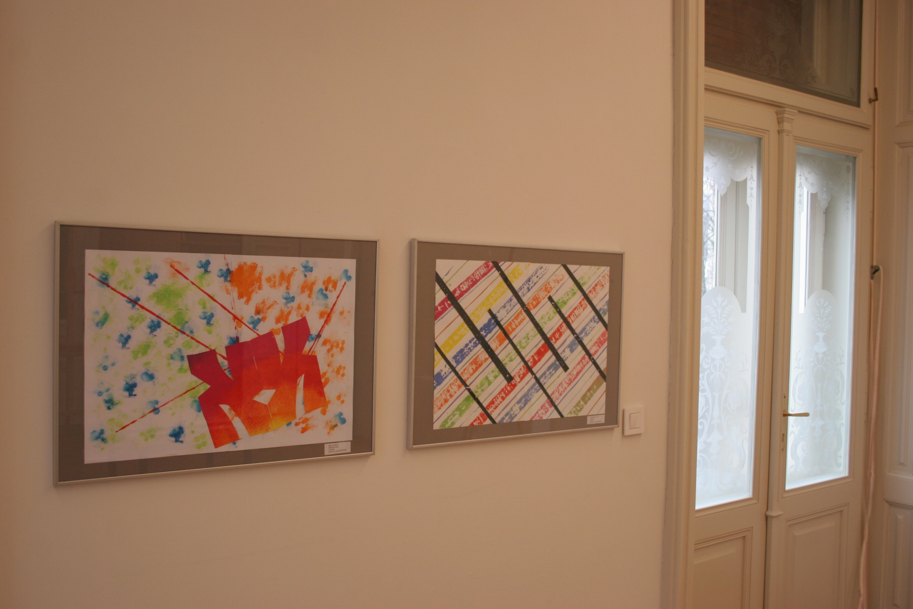

Slide 24
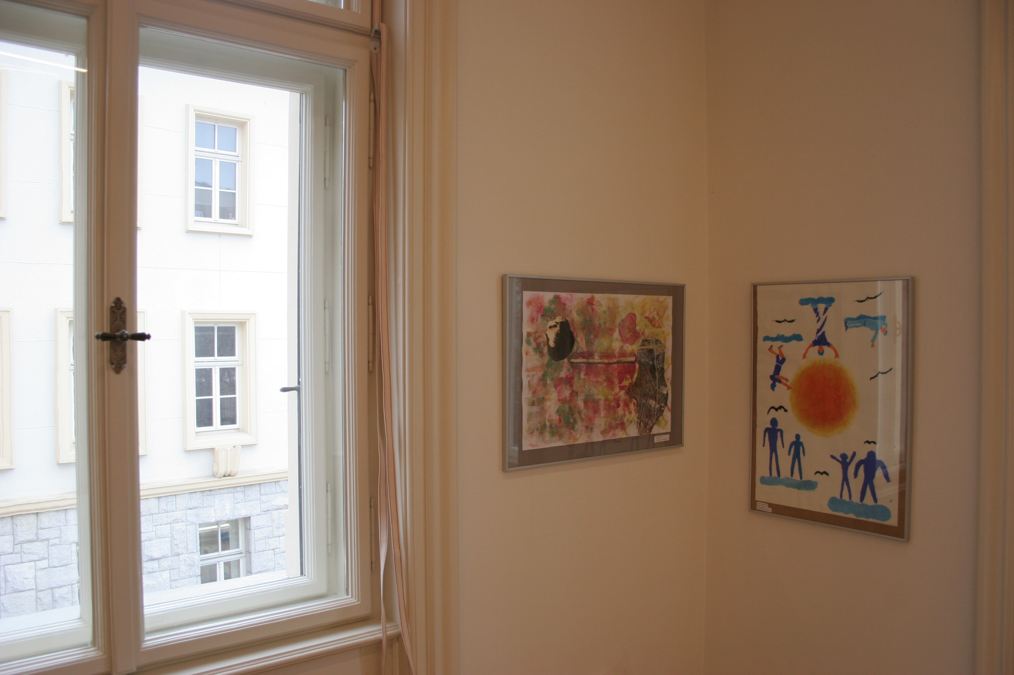

Slide 25
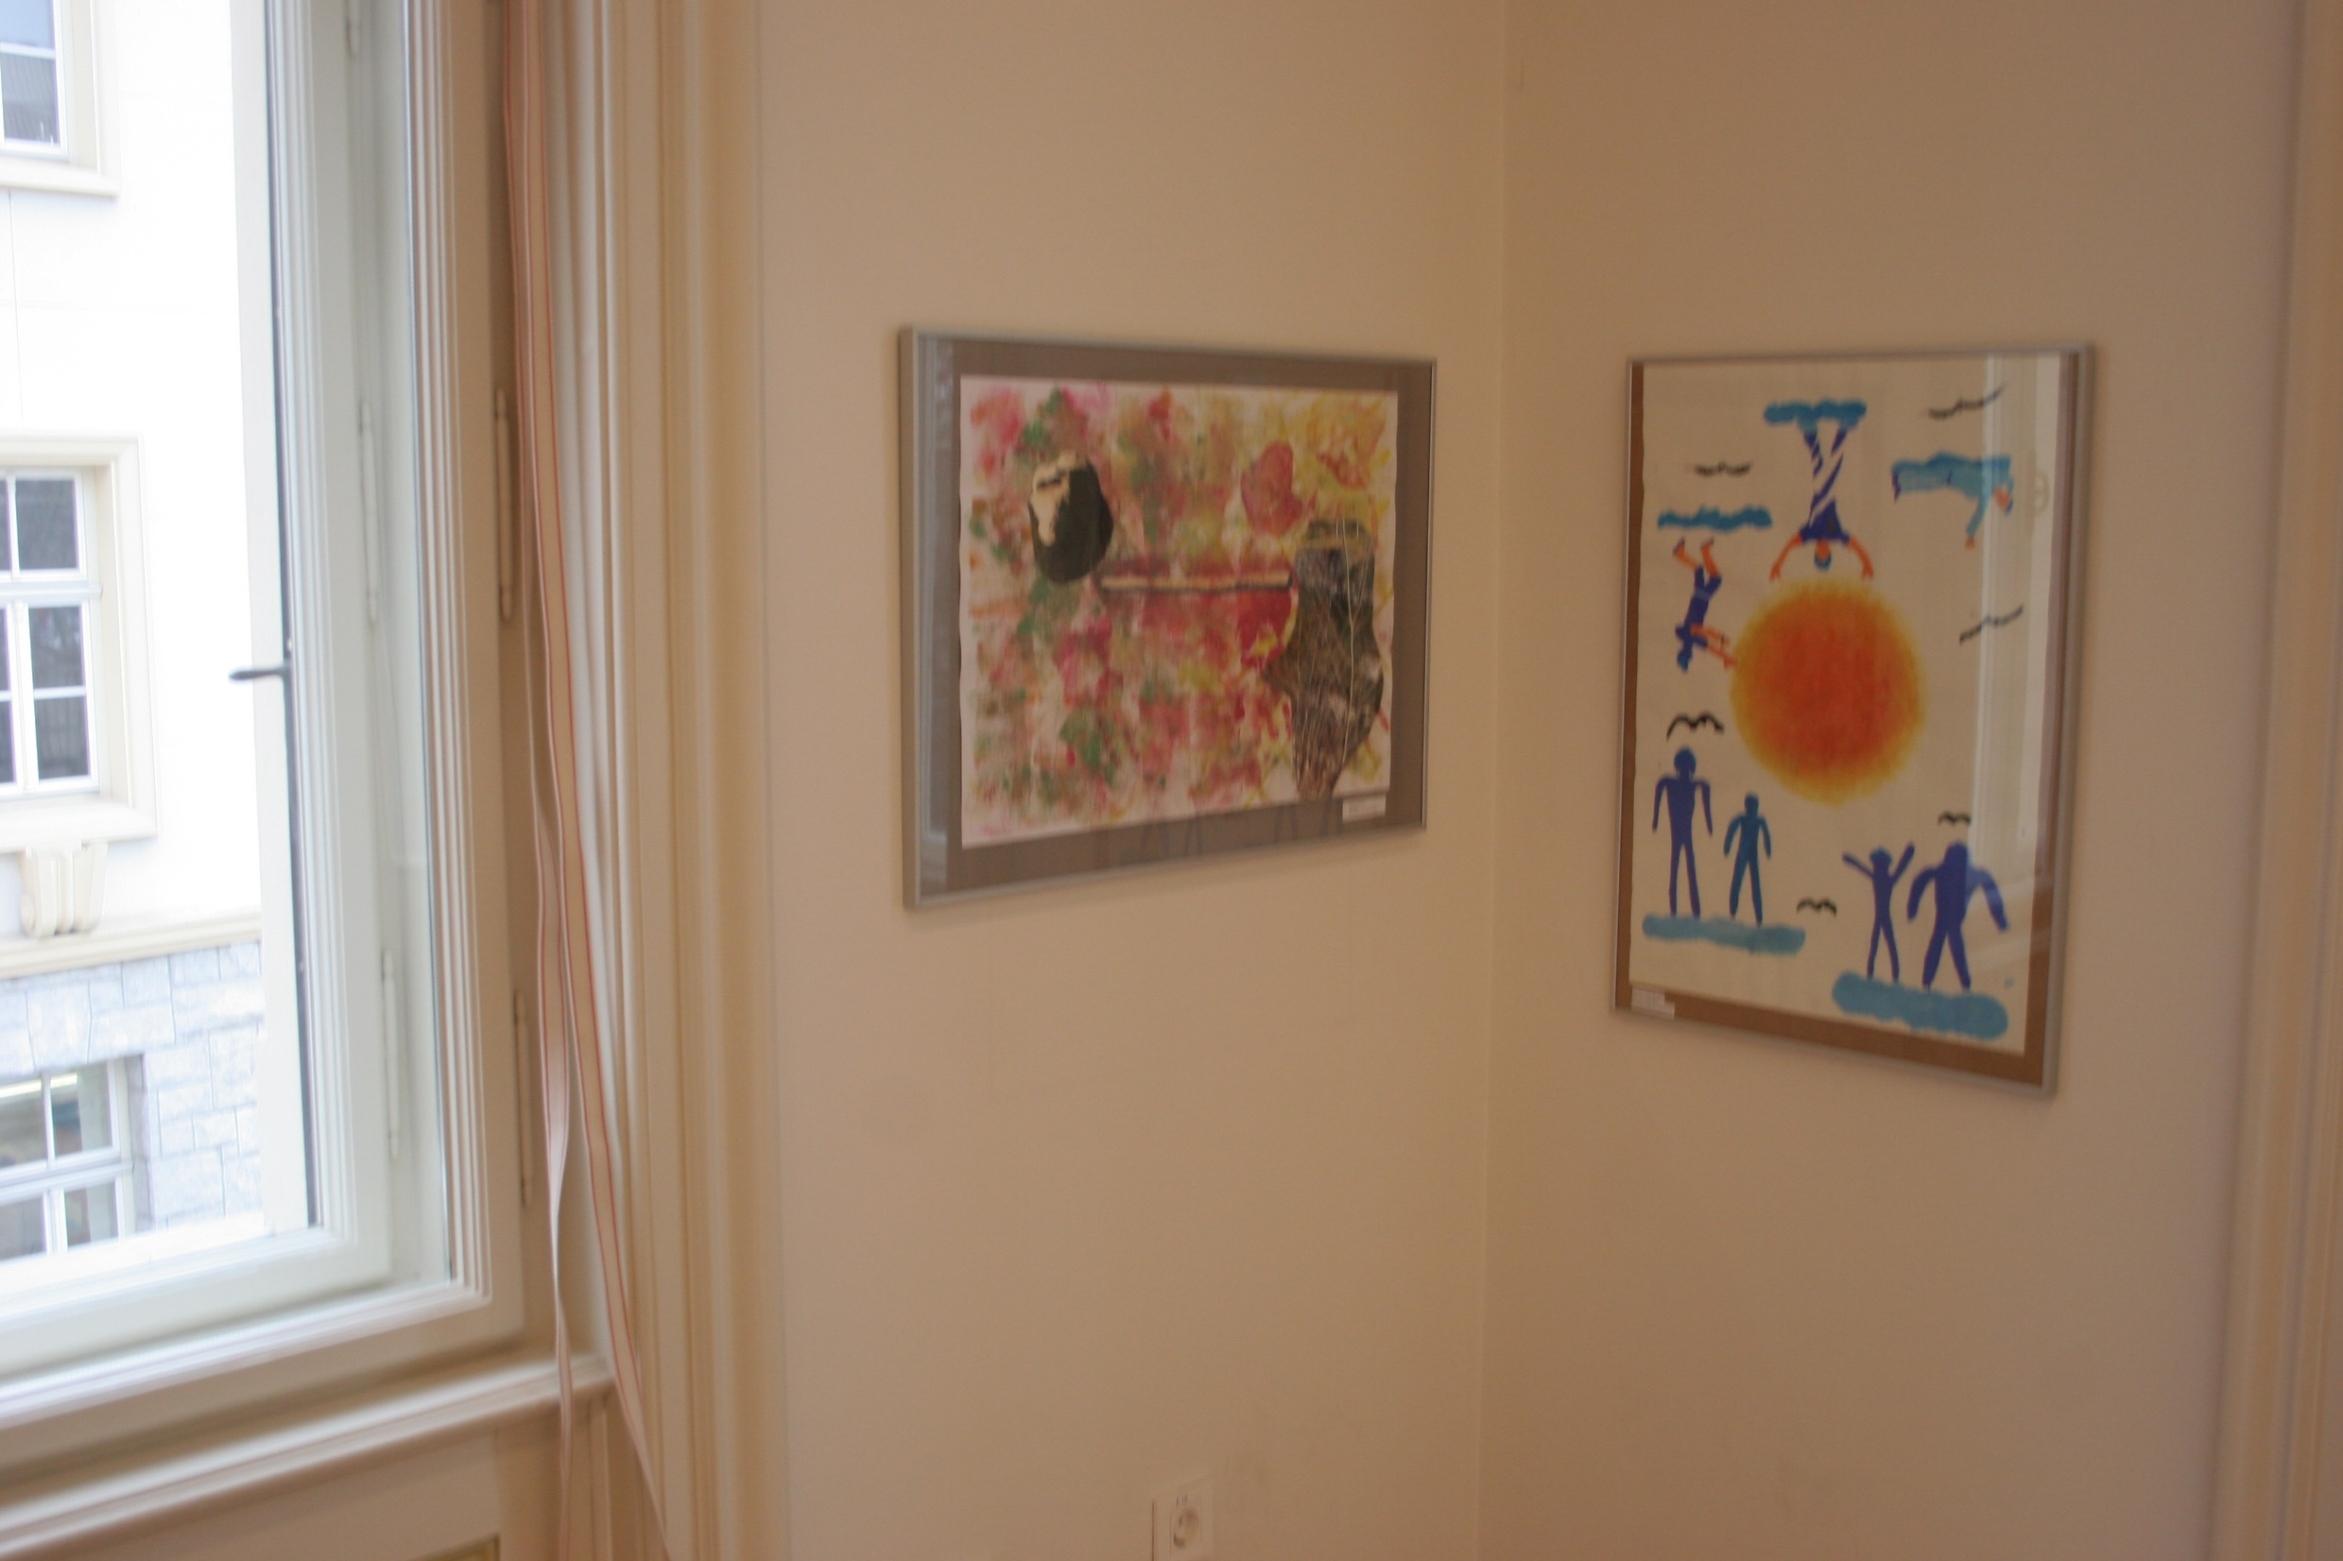

Slide 26
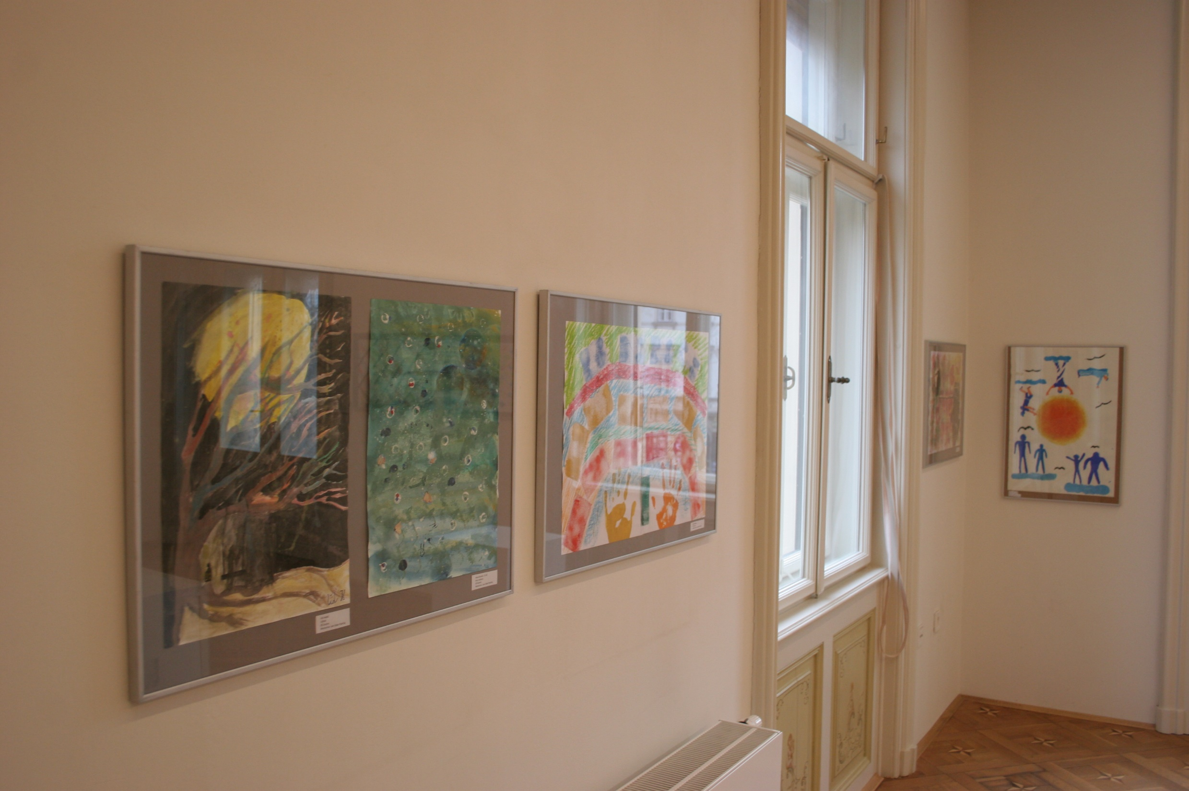

Slide 27
OŠ JOŽETA MOŠKRIČA Mentorica: Sabina Mattersdorfer OŠ SOSTRO Mentorica: Lea Cebe Podržaj OŠ NOVE JARŠE Mentorice: Kristina Božič, Petra Kuhar, Saša Mencin

